Slide 1
Ispitivanje toka i crtanje grafika funkcije

Slide 2
Osobine funkcije
1. Domen (oblast definisanosti) – skup vrijednosti promjenljive $x$ za koje je definisana data funkcija $f$, u oznaci $D_{f}.$
2. Asimptote – ponašanje funkcije na krajevima domena. Ispitivanje vertikalne i horizontalne asimptote. U slučaju da ne postoji horizontalna, ispitujemo kosu asimptotu.
3. Nule i znak funkcije
Nule funkcije: tražimo vrijednosti x za koje važi f(x)=0.
Znak funkcije: određujemo intervale na kojima funkcija pozitivna (y>0) ili negativna (y<0).

Slide 3
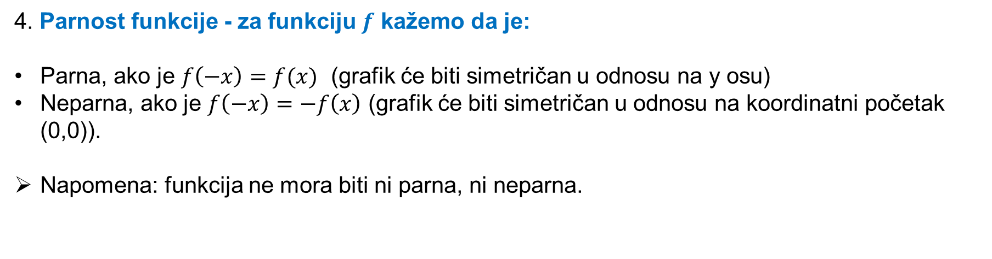
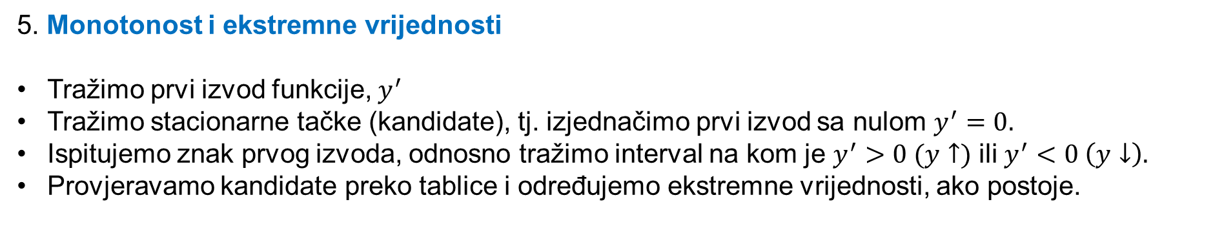
4. Parnost funkcije - za funkciju $f$ kažemo da je:
Parna, ako je $f\left(−x\right)=f(x)$ (grafik će biti simetričan u odnosu na y osu)
Neparna, ako je $f\left(−x\right)=−f\left(x\right)$ (grafik će biti simetričan u odnosu na koordinatni početak (0,0)).
Napomena: funkcija ne mora biti ni parna, ni neparna.
5. Monotonost i ekstremne vrijednosti
Tražimo prvi izvod funkcije, $y^{′}$
Tražimo stacionarne tačke (kandidate), tj. izjednačimo prvi izvod sa nulom $y^{′}=0.$
Ispitujemo znak prvog izvoda, odnosno tražimo interval na kom je $y^{′}>0 (y↑)$ ili $y^{′}<0 \left(y↓\right).$
Provjeravamo kandidate preko tablice i određujemo ekstremne vrijednosti, ako postoje.

Slide 4
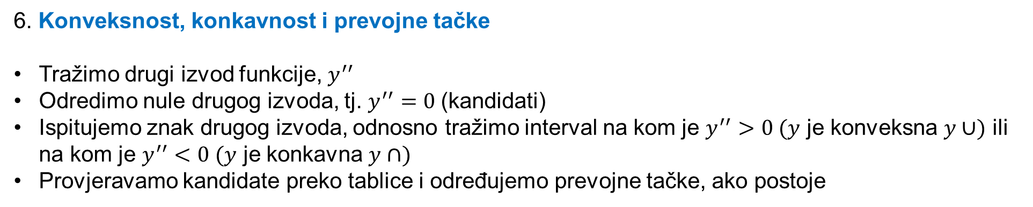
6. Konveksnost, konkavnost i prevojne tačke
Tražimo drugi izvod funkcije, $y^{′′}$
Odredimo nule drugog izvoda, tj. $y^{′′}=0$(kandidati)
Ispitujemo znak drugog izvoda, odnosno tražimo interval na kom je $y^{′′}>0 (y$ je konveksna $y∪)$ ili na kom je $y^{′′}<0 (y$ je konkavna $y∩)$
Provjeravamo kandidate preko tablice i određujemo prevojne tačke, ako postoje
7. Grafik funkcije – na osnovu dobijenih podataka nacrtamo grafik funkcije.

Slide 5

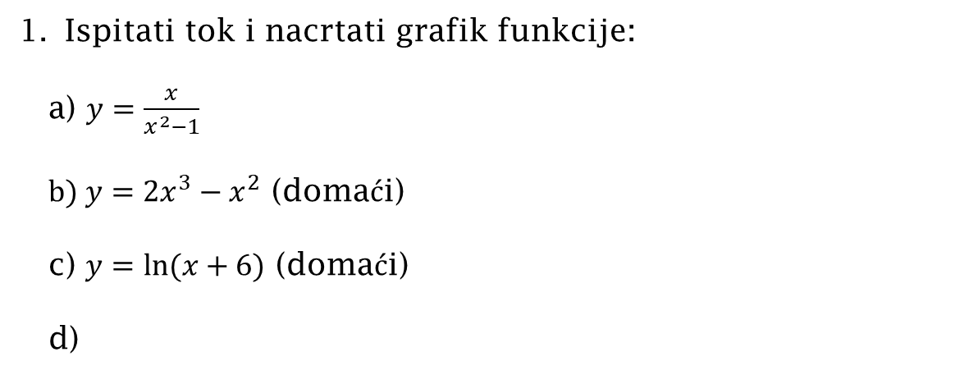
Ispitati tok i nacrtati grafik funkcije:
a) $y=\frac{x}{x^{2}−1}$
$b) y=2x^{3}−x^{2}$ (domaći)
c) $y=ln⁡(x+6)$ (domaći)
d)
$$y=\frac{x−3}{2x+1}$$
(domaći)

